Slide 1
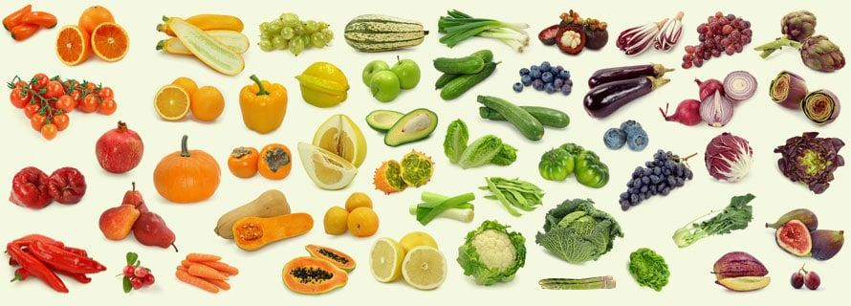
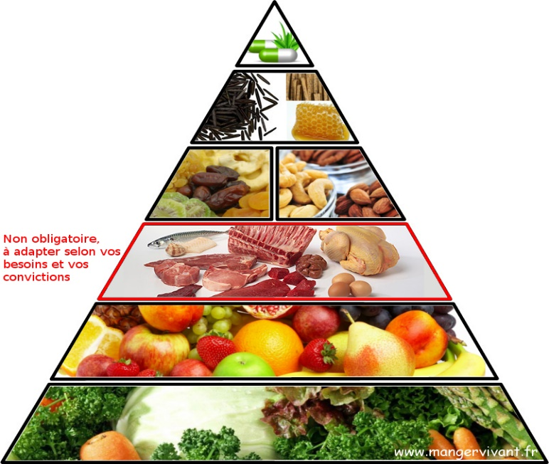
Université Abderrahmane Mira de Bejaia
Faculté Des Sciences de la Nature et de la Vie
Domaine SNV
Présentation de la filière SA au profit des nouveaux Bacheliers
Présentée par :
Dr TAMENDJARI- METTOUCHI S.
Chef de filière Sciences Alimentaires
soraya.mettouchi@univ-bejaia.dz

Slide 2
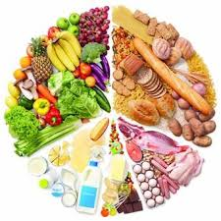
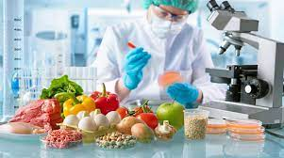
Admission
Baccalauréat série Sciences
Orientation/inscription
Socle commun SNV (1ere année)
Fiches de vœux
2eme Année Spécialité
Sciences Biologiques de l’Environnement
Hydrobiologie marine et continentale
Sciences Biologiques
Sciences Alimentaires

Slide 3
Objectifs d’une formation LMD En Sciences Alimentaires
Etude des aspects de l’alimentation Humaine
Emballage
Composition chimique
Tient compte de toutes les préoccupations actuelles et à venir de l’industrie AA et de l’alimentation humaine
Elle rassemles des savoirs th et prat
Secteur de recherche et d’apprentissage multidisciplinaire
Conservation
Production et Transformation
Analyse et contrôle
Former des cadres de haut niveau de compétences alliant les sciences fondamentales et appliquées aux aliments
La localisation de la filière SA à l’univ de bejaia est cohérente avec l’environnement socio économique de la wilaya de bejaia, cette formation répond à un besoin manifesté par les entreprises de l’AA

Slide 4
Localisation de la filière des sciences alimentaires
Pour mettre l’accent sur le role qu’ocupe la filière SA ds la W de beja…….principelmt du à l’émmergence des IAA
Les formations master proposées à l’univ Beja ds la filière SA visent à répondre à la demande du secteur agroalimentaire
ces formation en Master sont soutenues par des partenaires
Wilaya de Bejaia
1er Pole national de l’industrie Agroalimentaire
INRA

Slide 5
Formations proposées
Doctorat
Master
Six Masters
Licence
3 Licences

Slide 6
Formations proposées
Socle commun SNV
Dans cette present je m’adresserait specialement aux etudiants inscrits en L2 SA et en L3
A l’issue de votre 2eme année L, donc les etudiants en L2 EQ et Mcil suivent des parcours clairs, votre orientation en specialité Licence s’est fait dès la 1ere année, vous n’aurez qu’à vous réinscrire directement en L3 dans la meme spécialité.
Les etd en L2 SA recevront à la fin de l’année une fiche de voeux sur laquelle ils vont mentionner leur choix entre deux licences…..
L1 Emballage et Qualité
L1 Sciences alimentaires
L1 MCIL
Control de qualité et Analyse des Aliments
Fiche de voeux
Parcours integré
L3 Contrôle de qualité et Analyse des Aliments
L3 Emballage et Qualité
L2 Alimentation Nutrition et pathologies
L2 Technologie Agroalimentaire et Contrôle de Qualité

Slide 7
Organisation des études Licence
1ere Année
2eme Année
3eme Année
Mathématiques, physique, chimie, Biologie et Informatique
Microbiologie
Biochimie Techniques de production
Gestion d’entreprises
Législation
Gestion de la qualité

Slide 8
Organisation des études Licence
Unités fondamentales
Unités méthodologiques
Unités découverte
UnitésTransversales
-Cours
-Travaux dirigés
Enseignements théoriques
Travaux pratiques
Sorties pédagogiques
Stages en entreprises
Enseignements Pratiques

Slide 9
Les differentes spécialités de la filière Sciences alimentaires
Emballage et Qualité
Control de qualité et Analyse
Objectifs de la formation:
- Aptitude à la conception , réalisation un emballage Alimentaire;
- Suivre et contrôler un process de fabrication, une ligne de production et/ou de conditionnement
Objectifs de la formation:
former des diplômés ayant un fort degré de spécialisation dans l’instrumentation et les méthodes d’analyse et de contrôle de la qualité des denrées alimentaires.
Projection professionnelle:
Industries agroalimentaires
laboratoires publiques et privées de contrôle de qualité et analyses des produits alimentaires et non alimentaires
Enseignement academique
Master
Projection professionnelle:
Control de qualité dans les unités des entreprises agroalimentaires.
laboratoires de contrôle de qualité, Bureau d’audite et de conseils, INRA….
Accès au Master.
Enseignement académique

Slide 10
Licence ANP
Licence TAACQ
Objectifs de la formation:
Acquisition des connaissances sur la nutrition, les aliments, et les pathologies qui leurs sont associées.
Etude des métabolismes des comportements alimentaires .
prévention des pathologies liées à la nutrition.
Objectifs de la formation:
Formation de spécialistes dans le domaine des technologies de transformation des matières alimentaires.
Connaissance approfondies en matière d’outils d’analyse appliqués aux productions alimentaires
Projection professionnelle:
- Entreprises agroalimentaires
Services publics de réglementation et normalisation des activités liées à l’alimentation
Accès au Master et au Doctorat
Enseignement académique
Projection professionnelle:
- Cadre dans les entreprises agro-alimentaires en production ou dans la recherche et développement
Laboratoires de contrôle de qualité propres aux IAA ou des laboratoires de répression des fraudes
Accès au Master

Slide 11
Offres de formation en Master
Licence ANP
Licence CQAA
Licence EQ
Licence TAACQ
Formations transdisciplinaires
Parcours intégré
Masters Académiques
Masters Professionnalisants
Qualité des produits et sécurité alimentaire
Sciences des Corps Gras
Master en Control de Qualité et Analyse des Aliments
Production et Transformation Laitière
Conservation des Aliments et Emballage
Technologie Agro-Alimentaire
Les diplomés en masters de differentes spécialités en plus des potentialités d’employabilité dans les entreprises AA relevant de la spécialité , des laboratoires d’analyses peuvent postuler pour un doctorat dans la filière

Slide 12
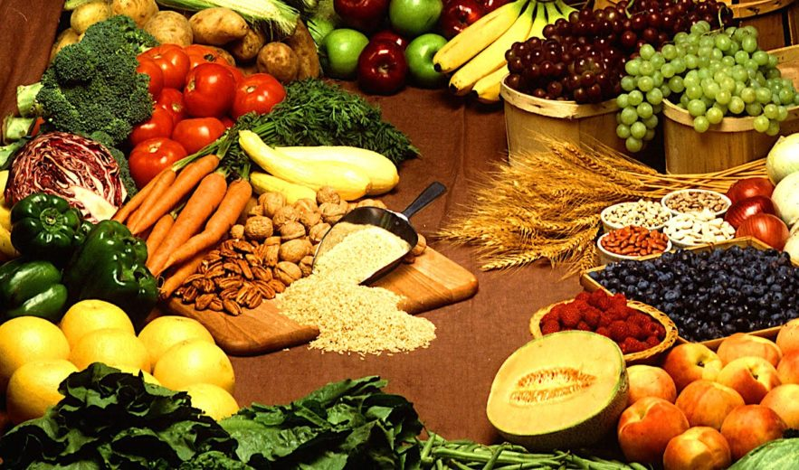
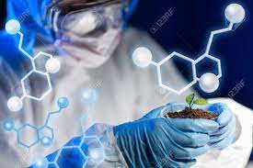
Possibilité d’accès au Doctorat de la filière Sciences alimentaires
Enseignement supérieur
Centres de recherche

